Slide 1


Slide 2
Matemática
Unidade 7
Estatística e probabilidade

Slide 3
Acréscimos e descontos sucessivos
Ao aplicar R$ 100,00 a juro composto à taxa de 10% ao mês durante 3 meses, qual o montante obtido ao final desse período?
→ juro ao final do
1° mês (j₁)
→ montante ao final do 1° mês (M₁)
→ juro ao final do
2° mês (j₂)
→ montante ao final do 2° mês (M₂)
→ juro ao final do
3° mês (j₃)
→ montante ao final do 3° mês (M₃)

Slide 4
Acréscimos e descontos sucessivos
Marcelo costuma ser um consumidor consciente: pesquisa preços e economiza dinheiro para comprar à vista. A bola que ele comprou para o time do bairro, por exemplo, custava R$ 80,00 e teve um desconto de 20% por estar em promoção na loja. Por pagar à vista, Marcelo conseguiu mais 10% de desconto sobre o preço da bola na promoção. Quantos reais Marcelo pagou por essa bola?
R$ 80,00
preço da bola
R$ 64,00
preço da bola após o desconto da promoção
R$ 57,60
preço da bola após o desconto e pelo pagamento à vista

Slide 5
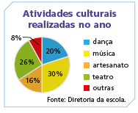
Tipos de gráficos
Os gráficos são recursos utilizados para a comunicação de dados, comparando informações quantitativas ou qualitativas.
Os principais tipos de gráficos são os de composição e comparação.
Gráfico de setores: gráfico de composição formado por setores circulares que, juntos, compõem 100% da área de um círculo. Existe uma relação de proporcionalidade de cada setor e o todo (o círculo).
Exemplo:

Slide 6
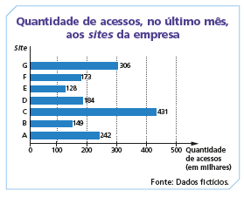
Gráfico de barras ou de colunas: gráfico de comparação que representa a comparação de dados entre várias categorias de uma variável e entre itens individuais.
Exemplo:

Slide 7
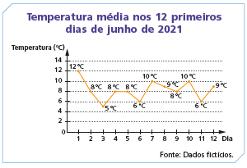
Gráfico de linhas: representa a comparação de dados (lineares) ao longo do tempo, ou seja, mostra a evolução de uma ou mais variáveis ao longo do tempo.
Exemplo:

Slide 8
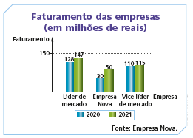
Depois de escolher o gráfico adequado para a apresentação de um conjunto de dados, deve-se pensar na melhor maneira de representar os dados para facilitar a leitura do gráfico pelo leitor.
Os gráficos possibilitam uma comunicação eficiente de informações, mas devem ser apresentados corretamente. Gráficos incorretos podem causar falsas impressões, por exemplo, ao apresentar escalas inadequadas para representar os números nos eixos.
Exemplo: este gráfico de colunas duplas se refere à comparação do faturamento de três empresas concorrentes.
Observe que as colunas não estão na proporção correta entre si.

Slide 9
Medidas de tendência central
Para calcular a média (Ma) de dois ou mais números, adicionamos esses números e dividimos a soma obtida por essa quantidade de números.
A moda (Mo) corresponde ao dado de maior frequência entre os dados de uma pesquisa.
Para determinar a mediana (Md), é necessário organizar os dados em ordem crescente ou decrescente. Quando a quantidade de dados é ímpar, a mediana corresponde ao dado central. Já quando a quantidade de dados é par, a mediana corresponde à média dos dois dados centrais.

Slide 10
Medidas de tendência central
João é técnico de um time de basquete feminino e, para seu controle, registrou a idade das atletas no quadro a seguir.

Slide 11
Pesquisa estatística
Principais etapas de uma pesquisa
1. Formulação dos objetivos da pesquisa.
2. Determinação do método de pesquisa (população, amostra).
3. Coleta e organização dos dados.
4. Construção de tabelas e gráficos.
5. Leitura e interpretação dos dados obtidos.
6. Comunicação dos resultados e planejamento de ações.

Slide 12
Probabilidade
Em um experimento aleatório, dois ou mais eventos são denominados eventos independentes quando a probabilidade de ocorrer um deles não depende do fato de os outros eventos terem ocorrido ou não.
Dados dois eventos independentes (A e B) de um espaço amostral, a probabilidade de eles ocorrerem sucessivamente é dada por:
P(A e B) = P(A) · P(B)
No caso de dois eventos dependentes (A e B) de um espaço amostral, a probabilidade de eles ocorrerem sucessivamente é dada por:
P(A e B) = P(B e A) = P(A, dado que B ocorreu) · P(B)

